Slide 1
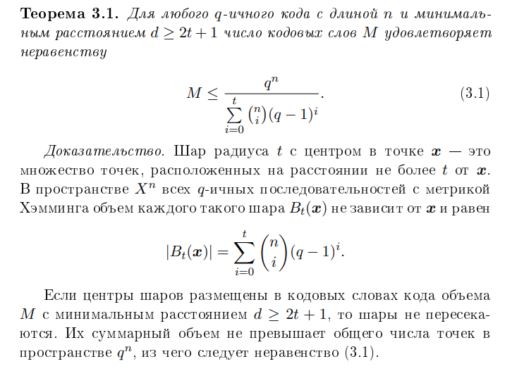
Теория кодирования, сжатия и восстановления информации. Границы на характеристики кодов. Граница Хэмминга.

Slide 2
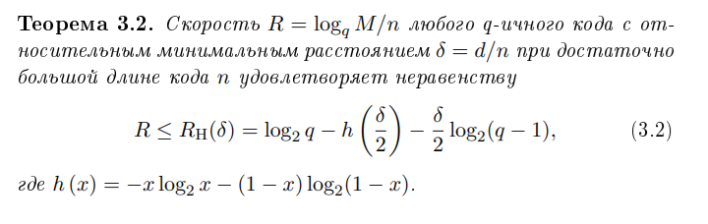
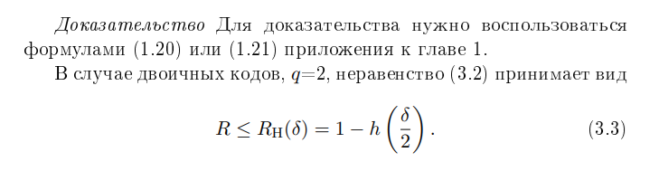

Slide 3
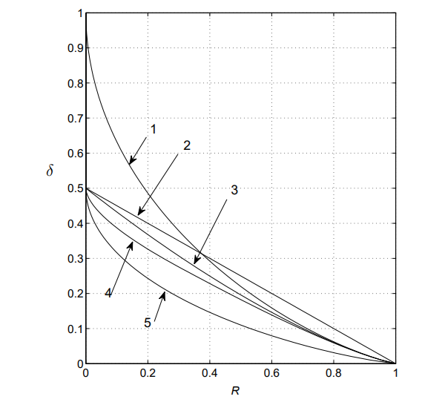
Теория кодирования, сжатия и восстановления информации. Границы на характеристики кодов. Граница Хэмминга.
Границы на минимальное расстояние:
1 — граница Хэмминга
2 — граница Плоткина
3 — граница Элайеса–Басалыго
4 — граница МакЭлиса–
Родемича–Рамсея–Велча
5 — граница Варшамова–Гилберта

Slide 4
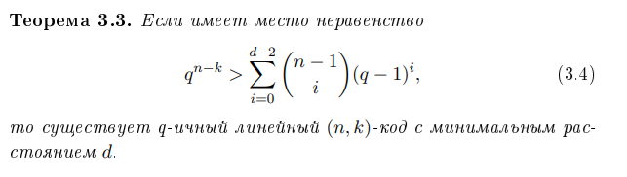

Теория кодирования, сжатия и восстановления информации. Границы на характеристики кодов. Граница Варшамова–Гилберта.

Slide 5
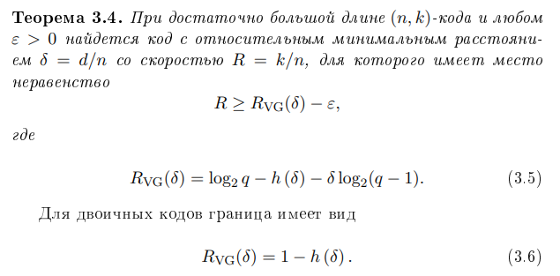
Теория кодирования, сжатия и восстановления информации. Границы на характеристики кодов. Граница Варшамова–Гилберта.

